Slide 1
Ανακύκλωση κρασιών από μαγαζιά εστίασης και διασκεδάσεως για έναν καθαρό πλανήτη.

Slide 2
Ανακύκλωση κρασιών από μαγαζιά εστίασης και διασκεδάσεως για ένα καθαρό πλανήτη.
Επιβλέπων Εκπαιδευτικός:
Σαχινίδης Συμεών
Φυσικός
Τέως Ερευνητής Πολυτεχνικής Σχολής Ξάνθης
Ομάδα μαθητών :
Αποστολίδης Νεκτάριος
Καζαντζίδης Απόστολος
Κούτλες Φώτιος
Κωνσταντινίδης Γιώργος
Μαρτίδης Νίκος
Παγκαλίδης Άγγελος

Slide 3
Η συνεργασία της ομάδας με το καθηγητή κ Σαχινίδης οδήγησε σε ένα project όπου το τελικό αποτέλεσμα θα είναι η παραγωγή της αιθανόλης με τη μέθοδο της κλασματική απόσταξης σε 1η φάση.
Όταν η αιθανόλη συνδυαστεί με την βενζίνη, η καύση του μίγματος θα οδηγήσει σε αποτελέσματα θετικά στις τεχνολογίες αντιρρύπανσης και του αυτοκινήτου όπως η αύξηση της απόδοσης της μηχανής, και η ελάττωση των ρύπων σε 2η φάση.

Slide 4
Το σχολειό μας θα ασχοληθεί με την ανακύκλωση των κρασιών από μαγαζιά εστίασης και διασκεδάσεως.
Μπορείτε να φανταστείτε που καταλήγουν όλα αυτά τα κρασιά τα τσίπουρα και οι σαμπάνιες?
Στην αποχέτευση.
Τι μπορεί να προκαλέσει αυτό?
Αύξηση της θερμοκρασίας του νερού
Ελάττωση του οξυγόνου
Προβλήματα στους βιολογικούς σταθμούς καθαρισμού.

Slide 5
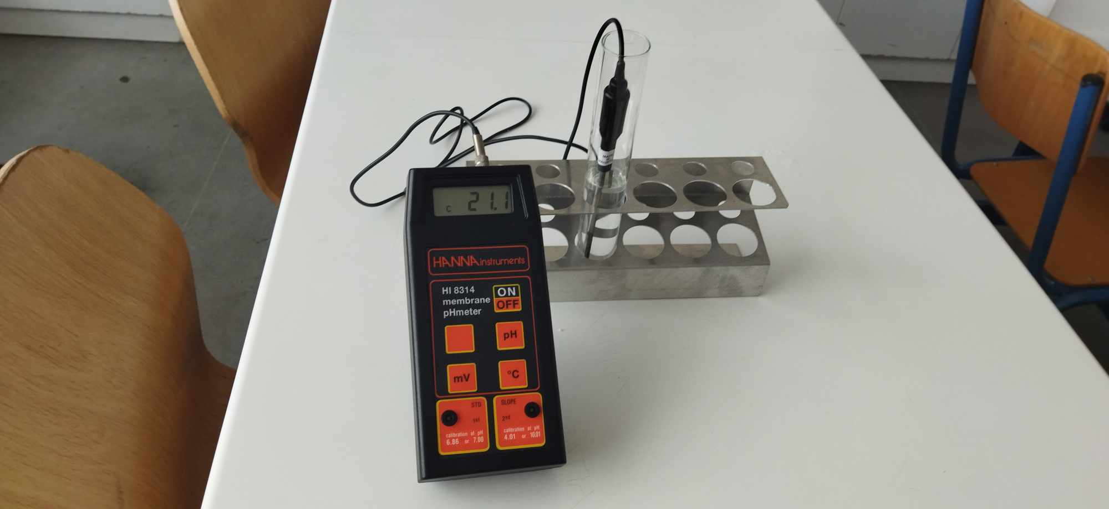
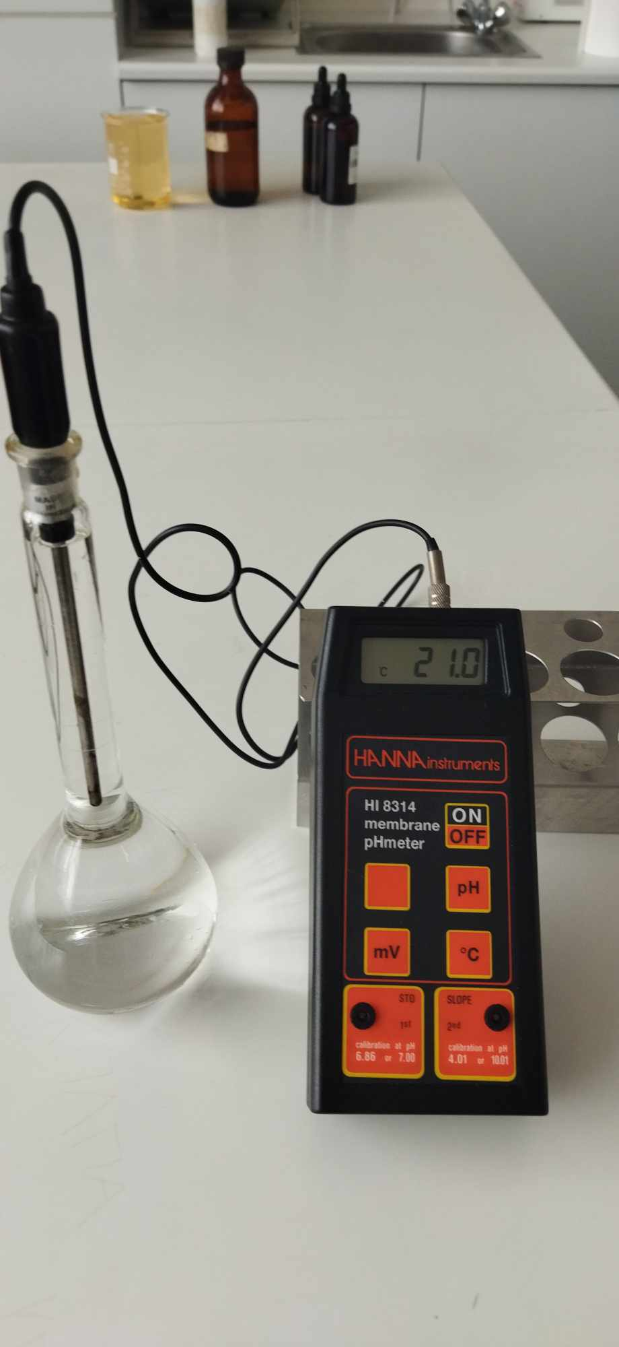
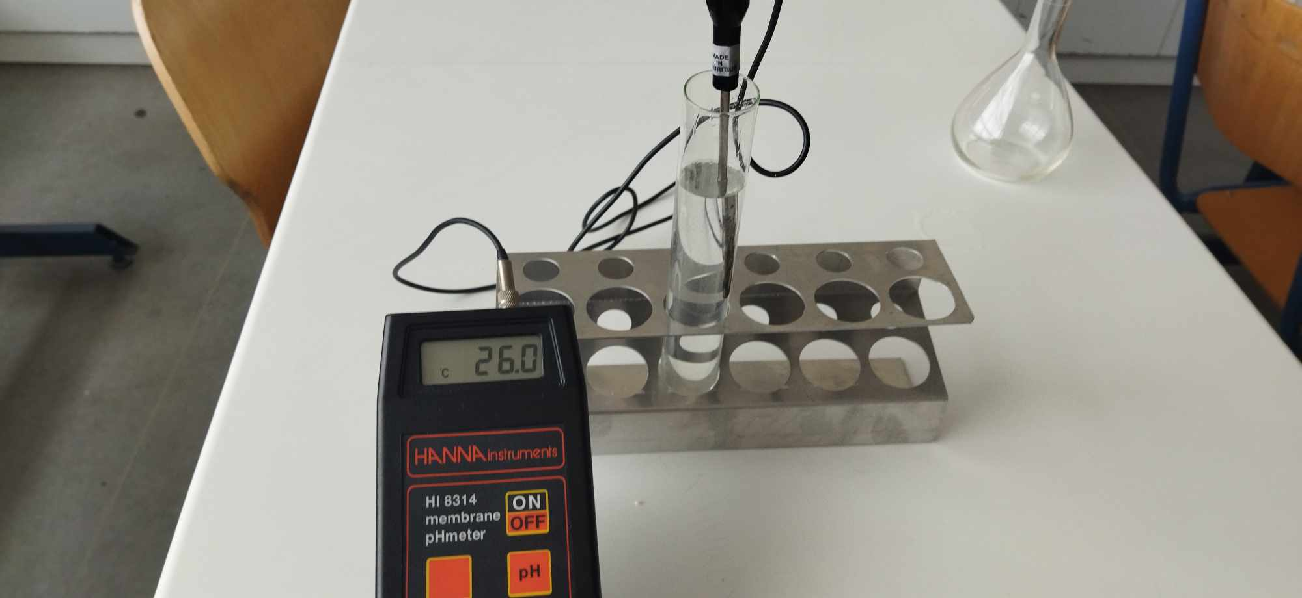
Η διάλυση της Αλκοόλης στο νερό είναι εξώθερμη
Αρχική θερμοκρασία αλκοόλης 21 ^{ο}C
Τελική θερμοκρασία διαλύματος 26 ^{ο}C
Αρχική θερμοκρασία νερού 21 ^{ο}C

Slide 6
Η συλλογή από τα μαγαζιά εστίασης κρασιών και άλλων οιν. ποτών από την μια πλευρά και η παραγωγή της αιθανόλης από αυτά μέσω της απόσταξης θα αποτελέσει και το νέο αντικείμενο της έρευνας μας.

Slide 7
Όταν συνδυαστεί η βενζίνη με το προϊόν της απόσταξης που είναι η αιθανόλη θα δώσει κατά ένα ποσοστό λιγότερους ρύπους, λιγότερη βενζίνη στις μηχανές ως προς την ποσότητα, αύξηση της απόδοσης της μηχανή, περισσότερα χιλιόμετρα.
Όλα αυτά προϋποθέτουν έναν καθαρό πλανήτη.

Slide 8
Στο πλαίσιο του μαθήματος της χημείας Γ’ ΕΠΑ.Λ. οι μαθητές της ομάδας θα υπολογίσουν και θα αποδείξουν όλα όσα έχουμε αναφέρει πιο πάνω.
Αύξηση της απόδοσης την μηχανής μέσω της μείωσης του διοξειδίου του άνθρακα.

Slide 9
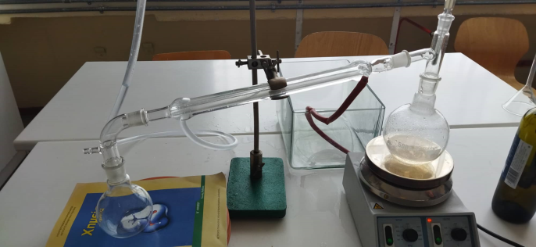
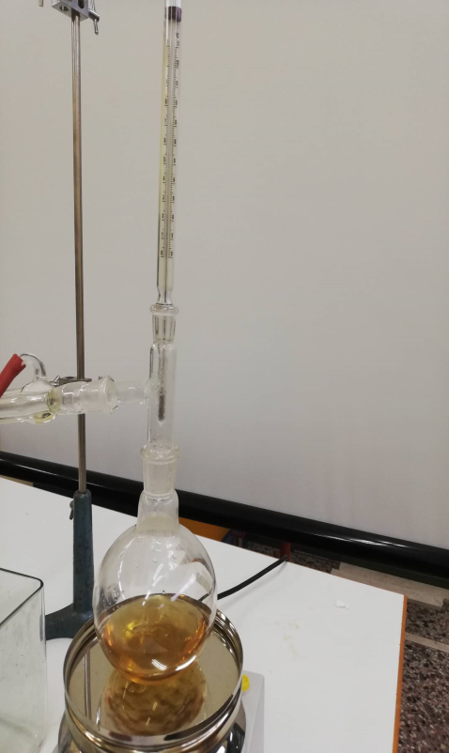
Η ομάδα έργου, θα πάρει την αιθανόλη με τη μέθοδο της κλασματική απόσταξης και θα παρασκευάσει μίγμα βενζίνης - αιθανόλης που θα δοκιμαστεί στα εργαστήρια οχημάτων του Σχολείου μας για παραπέρα έρευνα ως προς την καύση.

Slide 10
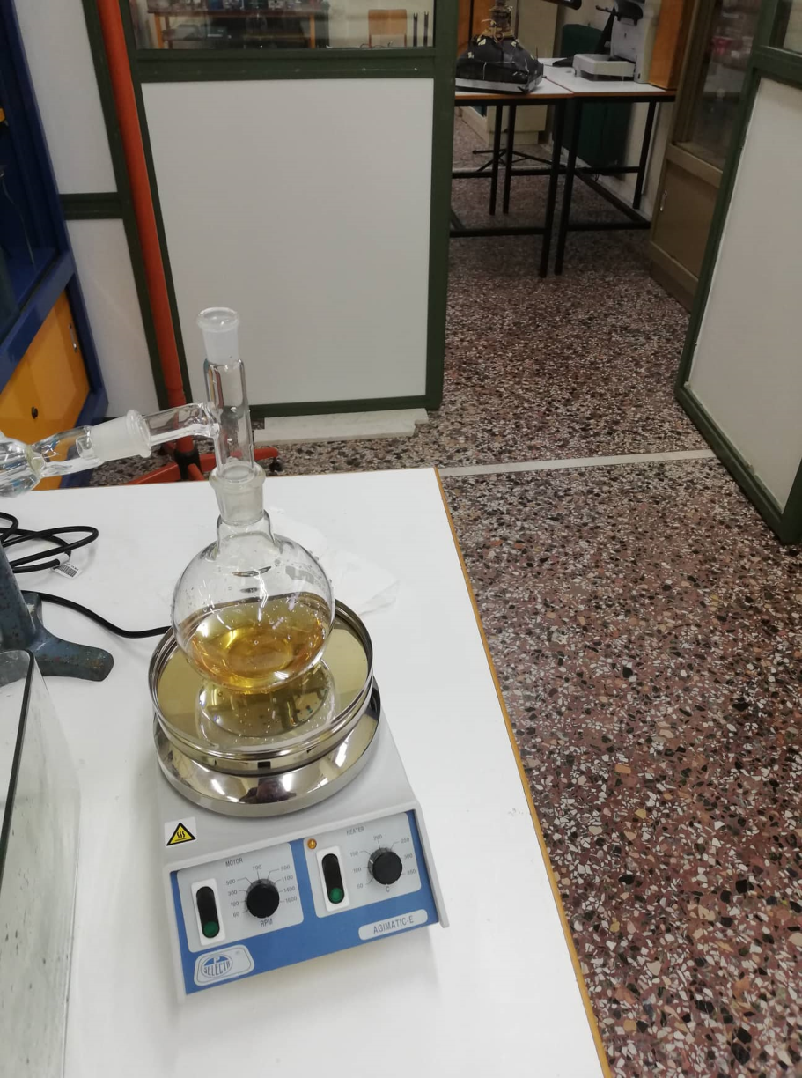
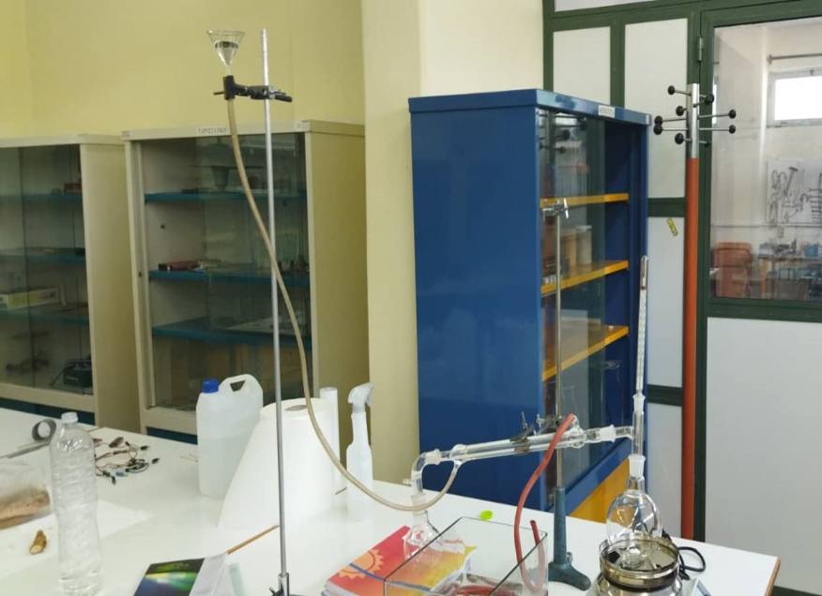

Slide 11
Από την συνολική ενέργεια που παράγει ένας κινητήρας εσωτερικής καύσης περίπου το 30% είναι το ωφέλιμο που μετατρέπεται σε ροπή και περνά στους τροχούς.
Χονδρικά οι απώλειες επηρεάζουν σημαντικά τον βαθμό απόδοσης καθώς το 30% αποβάλλεται στο περιβάλλον ως θερμότητα, το 30% στην μορφή των καυσαερίων ενώ το 10% αναλώνεται σε μηχανικές τριβές (αντλίες λαδιού-ψύξης, σύστημα κλιματισμού, επιμέρους συστήματα κ.α.).

Slide 12
Πειραματική απόδειξη της μείωσης των ρύπων από την καύση της βενζίνης και βενζίνης-αιθανόλης
Έρευνα
Η έρευνα έδειξε ότι ένα όχημα σε κίνηση καταναλώνει 70 gr Βενζίνης και εκπέμπει 216 gr CΟ₂

Slide 13
Δημιουργούμε ένα μίγμα 85% βενζίνης και 15 % αιθανόλης
85% Χ 70 = 60 gr βενζίνη και 10gr αιθανόλη
Καίγοντας τις ποσότητες ξεχωριστά, μπορούμε να υπολογίσουμε το CO₂ που παράγεται από τις δύο αντιδράσεις καύσης.
60 gr βενζίνη δίνουν 185 gr CΟ₂

Slide 14
Πλήρη καύση της αιθανόλης, δημιουργείται χαρακτηριστική γαλάζια φλόγα και ελευθερώνεται ικανό ποσό θερμότητας, ώστε να μπορεί να χρησιμοποιηθεί ως καύσιμο.
Τα 10 gr αιθανόλης δίνουν Χ = 19 gr CΟ₂

Slide 15
Συνολικά CΟ₂ … δίνουν 204 gr CΟ₂
Άρα 216 - 204= CΟ₂ … δίνουν 12 gr CΟ₂
Ποσοστό μείωσης των ρύπων CΟ₂ → 2%
Μια μείωση ρύπων CΟ₂ κατά 2% αυξάνει την απόδοση από 30% σε 32%.
Τα αποτελέσματα αυτά επιβεβαιώνουν την άποψη μας ότι η ανάμιξη βενζίνης- αιθανόλης αυξάνει τον αριθμό των οκτανίων.

Slide 16
Συμπεράσματα
Η συμβολή της χρήσης της αιθανόλης στη μείωση της ρύπανσης του περιβάλλοντος.
Λιγότερη ρύπανση, σημαίνει καθαρότερο περιβάλλον και περισσότερη υγεία για τους ανθρώπους.

Slide 17
Συμπεράσματα
Η καύση της βενζίνης από μόνη της θα δημιουργούσε ρύπους πιο τοξικούς εξαιτίας των αρωματικών υδρογονανθράκων.
Όταν συνδυαστεί η βενζίνη με το προϊόν της απόσταξης που είναι η αιθανόλη θα δώσει κατά ένα ποσοστό λιγότερους ρύπους, λιγότερη βενζίνη στις μηχανές ως προς την ποσότητα, αύξηση της απόδοσης της μηχανή, περισσότερα χιλιόμετρα.
Όλα αυτά προϋποθέτουν έναν καθαρό πλανήτη

Slide 18
Προτάθηκε στο bravo-schools
ΠανελληνιοΣ ΣχολικοΣ ΔιαγωνιΣμοΣ για την Πρωτοβαθμια & Δευτεροβαθμια ΕκπαιδευΣη
Σας Ευχαριστούμε!

